Slide 1
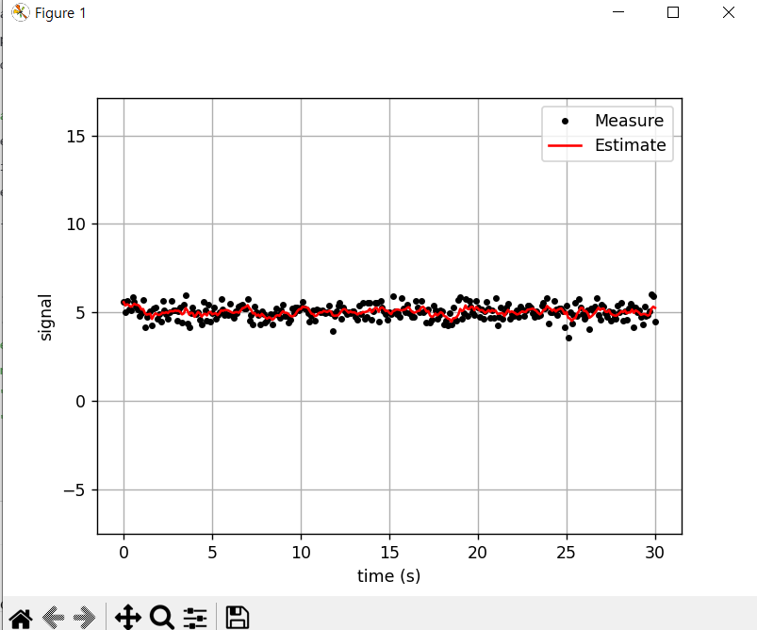
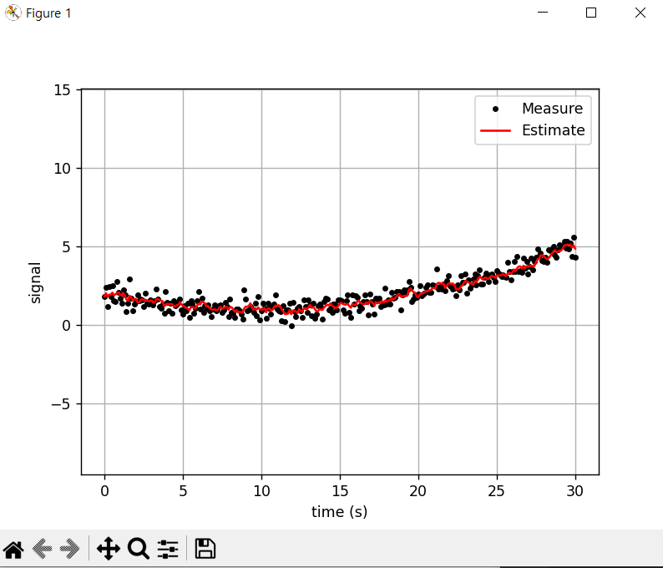
1. Average Filter
Recursive filter examples
ex01_AverageFilter.py
Example_Filter_1.csv 는 어떤 시스템의 상태를 측정한 값을 시간에 다라 저장해 둔 데이터(time, y_measure) 입니다.
평균 필터를 이용해 측정 값의 추정치를 구하는 코드를 ex01_AverageFilter.py에 작성해 보세요.

Slide 2
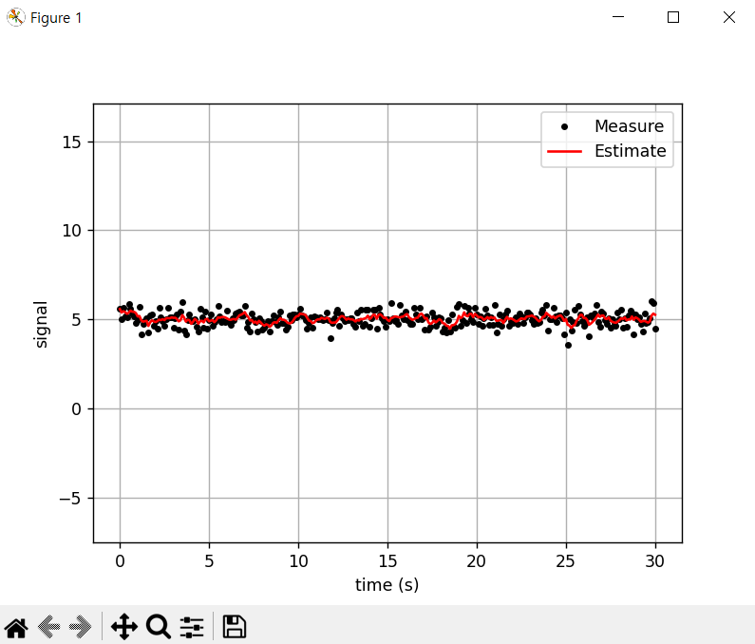
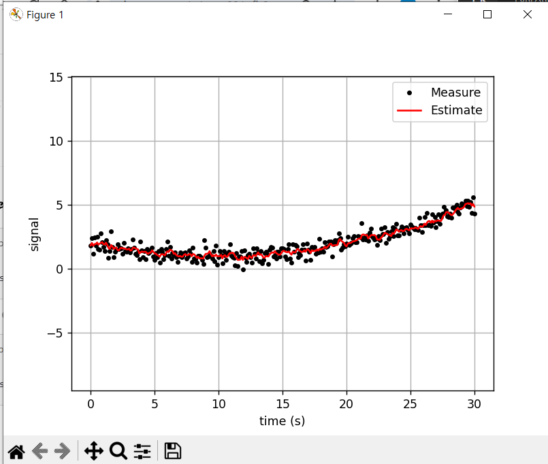
2. Moving Average Filter
Recursive filter examples
ex02_MovingAverageFilter.py
Example_Filter_2.csv 는 어떤 시스템의 상태를 측정한 값을 시간에 다라 저장해 둔 데이터(time, y_measure) 입니다.
이전 데이터보다는 다소 동적으로 변하는 측정 값 인데요, 이전에 구현했던 평균 필터를 이용해 추정치를 구해보고 만족스러운 결과가 나왔는지 검토해보세요.
만족스럽지 않는다면, 시스템의 동적 변화를 조금 더 잘 반영해줄 수 있는 이동 평균 필터 코드를 ex02_MovingAverageFilter.py 에 작성해보세요.
num_average는 이동 평균에 사용할 측정값의 개수입니다. 바꿔보며 필터의 성능을 개선시켜 보세요!

Slide 3
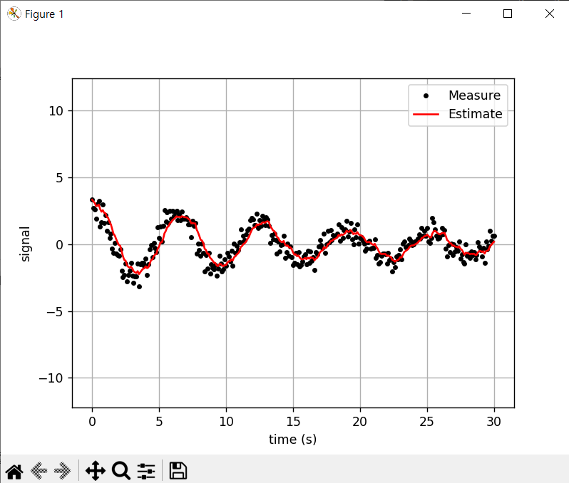
3. Low Pass Filter
Recursive filter examples
ex03_LowPassFilter.py
Example_Filter_3.csv 는 어떤 시스템의 상태를 측정한 값을 시간에 다라 저장해 둔 데이터(time, y_measure) 입니다.
이전 데이터들보다는 다소 동적으로 변하는 측정 값 인데요, 이전에 구현했던 이동 평균 필터를 이용해 추정치를 구해보고 만족스러운 결과가 나왔는지 검토해보세요.
만족스럽지 않는다면, 시스템의 동적 변화를 조금 더 잘 반영해줄 수 있는 저주파 통과 필터 코드를 ex03_LowPassFilter.py 에 작성해보세요.
alpha를 바꿔보며 필터의 성능을 개선시켜 보세요!

Slide 4
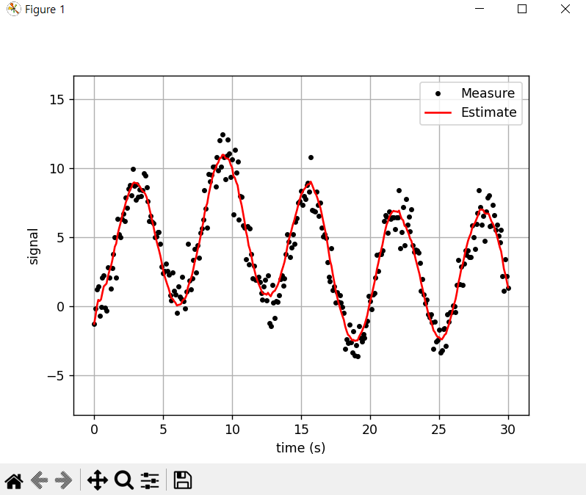
4. Kalman Filter
Recursive filter examples
ex04_KalmanFilter.py
example_KalmanFilter_1.csv 는 아래 그림처럼 마찰이 없는 평면에 놓인 질량 m 의 물체에 f 만큼의 힘을 가했을 때 물체의 속도를 측정한 데이터입니다.
시간, 측정된 속도, 가한 힘은 각각 time, y_measure, u 로 기록되어 있습니다.
시스템을 모델링 하고 이를 이용해 칼만 필터를 설계하여 ex04_KalmanFilter.py 에 코드를 작성해 보세요
x
step_time = 0.1
u = f(t)
m=0.1

Slide 5
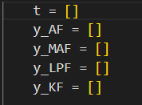
5. Comparing Filters
Recursive filter examples
ex05_ComparingFilters.py
칼만 필터 잘 구현해 보셨나요? 이번에는 동일 데이터에 지금까지 구현해 봤던 필터들을 적용해보고, 비교해보세요.
각 필터들로 추정한 값을 아래 리스트에 저장하여 결과를 그려보세요.

Slide 6
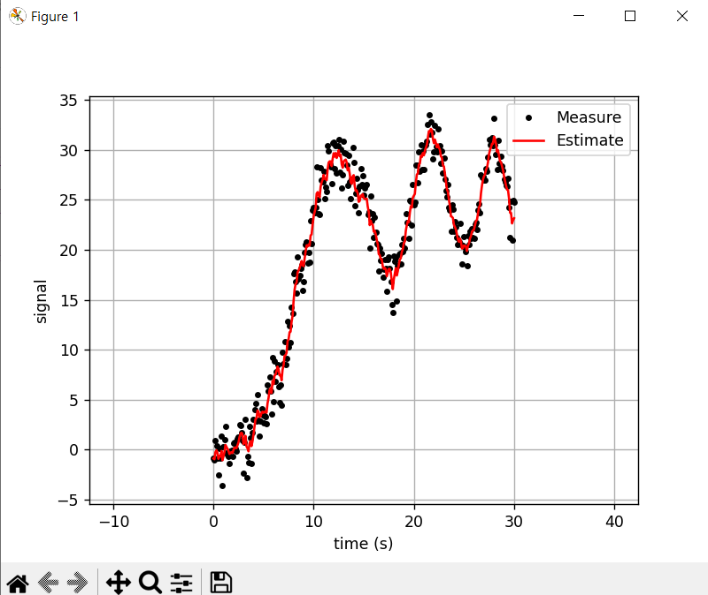
6. Tuning Kalman Filters
Recursive filter examples
ex06_TuningKalmanFilter.py
이전에 구현한 시스템과 동일한 구성의 시스템에서 칼만필터를 ex06_TuningKalmanFilter.py 에 구현해 보세요.
인풋과 모델 노이즈, 측정 노이즈 등을 튜닝하여 성능을 개선시켜 보세요.
x
step_time = 0.1
u = f(t)
m=0.1

Slide 7
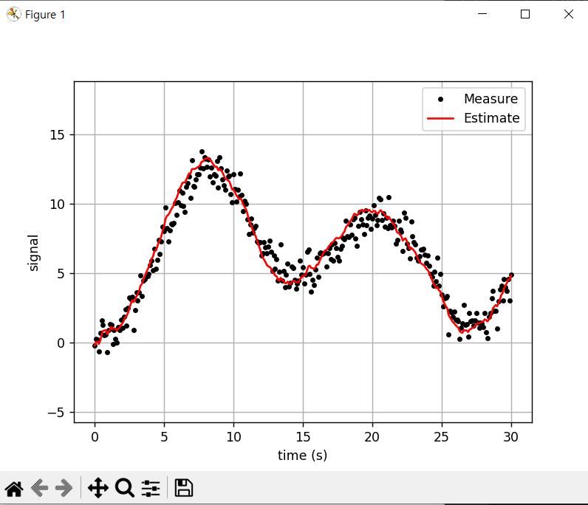
7. Kalman Filter(State Space Equation, 1)
Recursive filter examples
ex07_KalmanFilter_StateSpace1.py
아래와 같은 시스템에서 이번에는 속도가 아닌 물체의 위치(x) 를 측정했습니다. 측정값을 추정하는 코드를 ex07_KalmanFilter_StateSpace1.py 에 작성해보세요
x
step_time = 0.1
u = f(t)
m=1

Slide 8
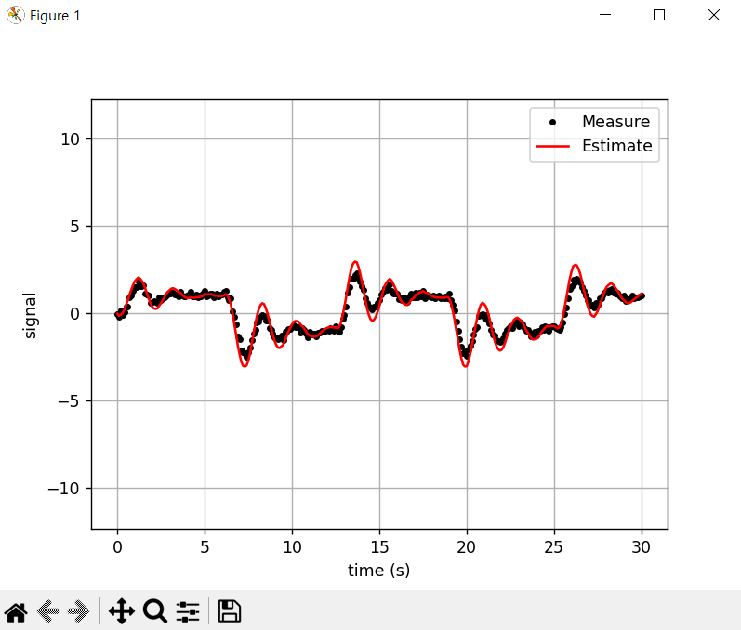
8. Kalman Filter(State Space Equation, 2)
Recursive filter examples
ex08_KalmanFilter_StateSpace2.py
아래와 같은 시스템에서 물체의 위치(x) 를 측정했습니다. 측정값을 추정하는 코드를 ex08_KalmanFilter_StateSpace2.py 에 작성해보세요.
각 분산(노이즈)을 튜닝해가며 필터 성능을 개선시켜보세요.
각 스프링과 뎀퍼가 가하는 힘은 각각 $−kx , −b\dot{x}$입니다
x
step_time = 0.1
k = 100
u = f(t)
m=10
b = 2

